Slide 1
北京市药品和医用耗材招采管理子系统
配方颗粒产品企业澄清操作说明
生产/代理企业用户

Slide 2
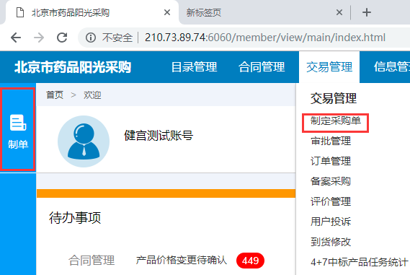
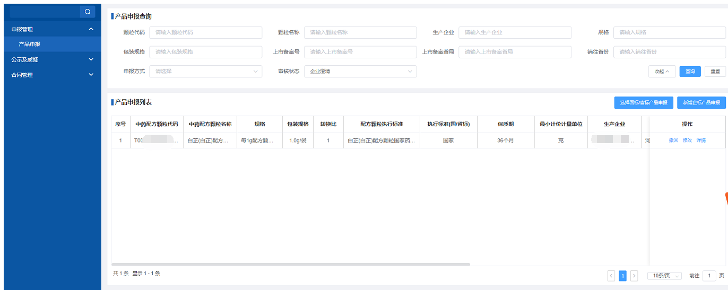
配方颗粒产品企业澄清
2.筛选审核状态为“企业澄清”
1.点击【申报管理--产品申报】
3.点击【修改】弹出产品基本信息页面，可操作修改。

Slide 3
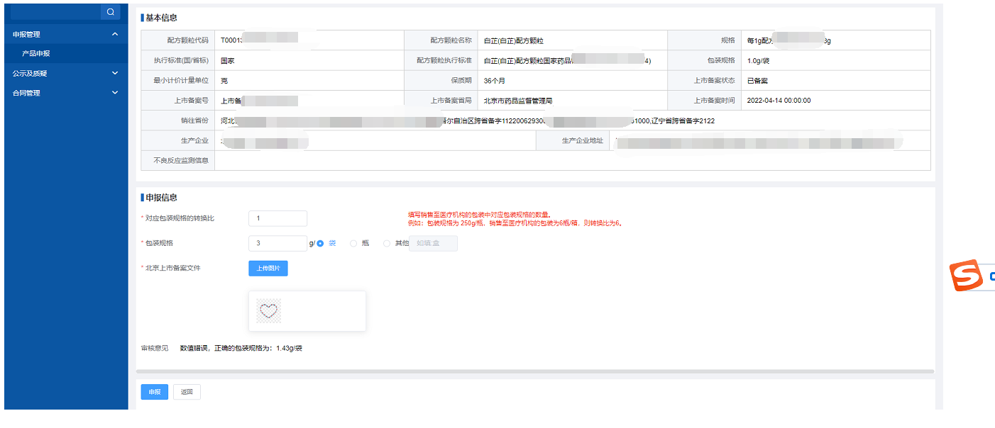
配方颗粒产品企业澄清
3.根据“审核意见”修改相应产品申报信息，并点击【申报】按钮。

Slide 4
配方颗粒产品企业澄清
已澄清修改的产品可操作【撤回】重新修改

Slide 5
本部分手册内容完毕，请及时关注平台及网站动态信息

